Slide 1
Měkkýši, část II., Mlži
ZŠ Brána Nová Paka
Přírodopis, 6. – 9. tř.
Autor: Ing. Michal Koťátko

Slide 2

NÁZEV ŠKOLY | BRÁNA, základní škola a mateřská škola Kollárova 456, 509 01 Nová Paka
ČÍSLO PROJEKTU | CZ.1.07/1.4.00/21.3750
NÁZEV PROJEKTU | Rozvoj čtení a práce s informacemi
ČÍSLO A NÁZEV KLÍČOVÉ AKTIVITY | III/2 Inovace a zkvalitnění výuky prostřednictvím ICT
AUTOR | Ing. Michal Koťátko
PŘEDMĚT | Biologie
NÁZEV DUM | Měkkýši – část II. - Mlži
ROČNÍK | 6. – 9.
ČÍSLO MATERIÁLU | VY_32_INOVACE_5_19_Bi_II_Měkkýši – část II. - Mlži
DATUM TVORBY | 11. 2. 2014
ANOTACE | Měkkýši – hlavní znaky, charakteristika a zástupci první ze tří skupin: Mlžů

Slide 3
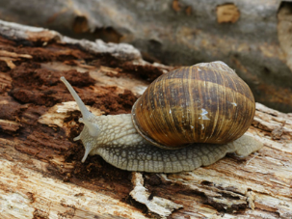
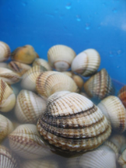
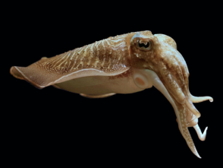
Měkkýši – opakování:
Z čeho vznikl název „měkkýši“?
Mají měkké tělo
Jaké jsou 3 základní skupiny měkkýšů?
  Plži
  Mlži
  Hlavonožci
Dnes se podíváme na skupinu MLŽŮ

Slide 4
Mlži
Schránka je tvořená 2 lasturami
Výskyt: vody – sladké i slané
Potravu nasává spolu s vodou
Nestrávené zbytky potravy odcházejí z těla vyvrhovacím otvorem
Proto mlži patří mezi „filtrátory“ (vodní živočichové, kteří potravu získávají filtrováním vody)

Slide 5
Mlži – stavba těla
3 hlavní části:
  Svalnatá noha
  Útrobní vak
  Lastura
Hlava zcela chybí

Slide 6
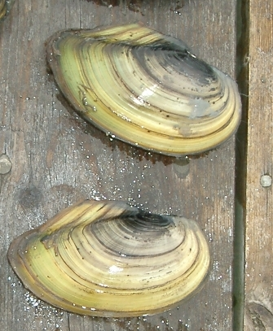
Škeble rybničná
Největší druh měkkýše v České republice
Žije v pomalu tekoucích a stojatých vodách (rybníky, tůně, slepá ramena)
Chráněný druh

Slide 7
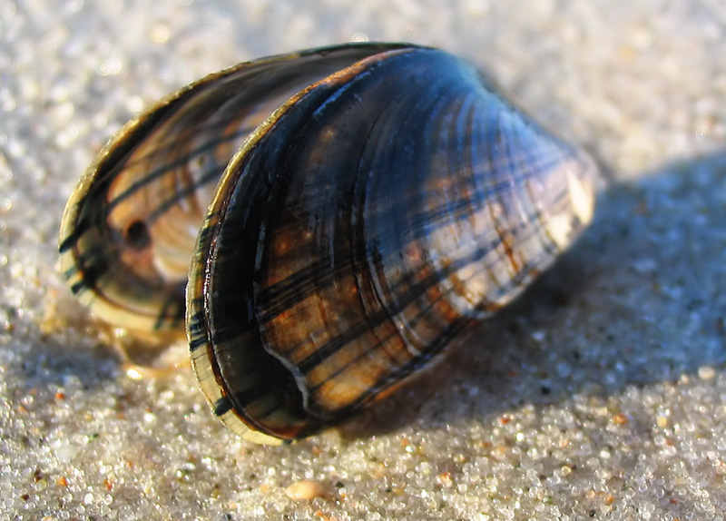
Slávka jedlá
Mořský druh
Využití v gastronomii

Slide 8

Srdcovka jedlá
Mořský druh

Slide 9
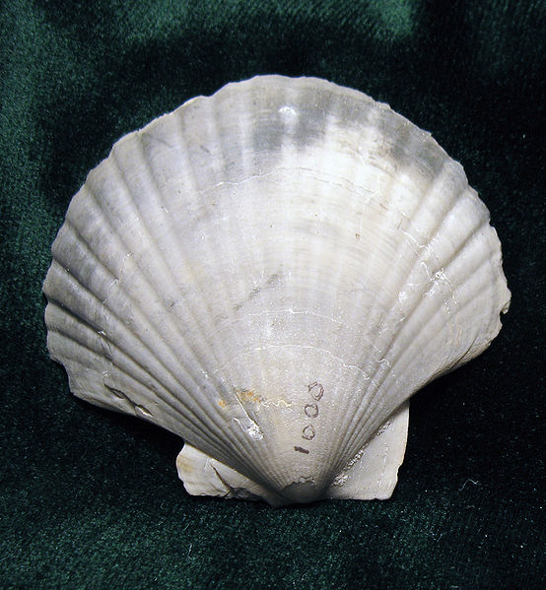
Hřebenatka jakubská
Mořský druh

Slide 10
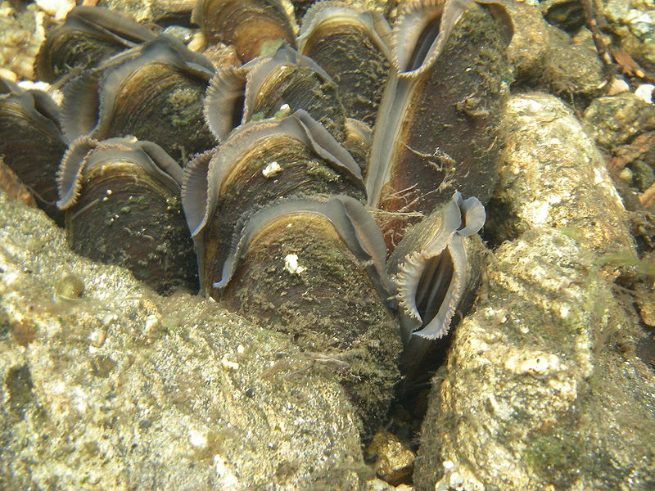
Perlorodka říční
Sladkovodní druh
Obývá chladné čisté potoky
Chráněný, kriticky ohrožený druh!

Slide 11




Poznávačka

Slide 12
Řešení
Perlorodka říční
Škeble rybničná
Srdcovka jedlá
Slávka jedlá

Slide 13
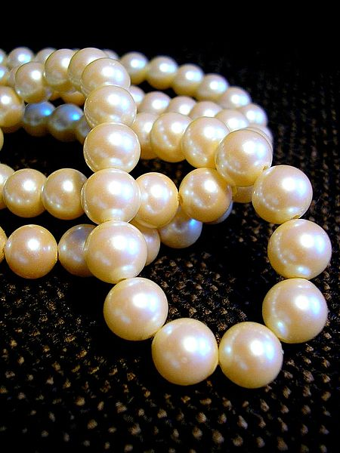
Samostatná práce
Zjistěte, jak vznikají u některých mlžů PERLY využívané v klenotnictví.
  Zdroje informací: učebnice, internet

Slide 14
Zdroje:
http://commons.wikimedia.org/wiki/File:Coques.jpg
http://commons.wikimedia.org/wiki/File:Sepia_officinalis_(aquarium).jpg
http://commons.wikimedia.org/wiki/File:Helix_pomatia_(Dourbes).jpg
http://upload.wikimedia.org/wikipedia/commons/1/11/Anodonta_cygnea1.jpg
http://commons.wikimedia.org/wiki/File:Miesmuscheln_Mytilus_2.jpg
http://commons.wikimedia.org/wiki/File:Pecten_ochlockoneensis_SR_02-227_A_02.jpg
http://commons.wikimedia.org/wiki/File:Group_of_Margaritifera_margaritifera.jpg
http://commons.wikimedia.org/wiki/File:White_pearl_necklace.jpg
Galerie Klipart MS Office

